Slide 1


SSG Landers 유튜브 채널 분석
이 수 진
2025.04.23 ~ 2025.05.15

Slide 2
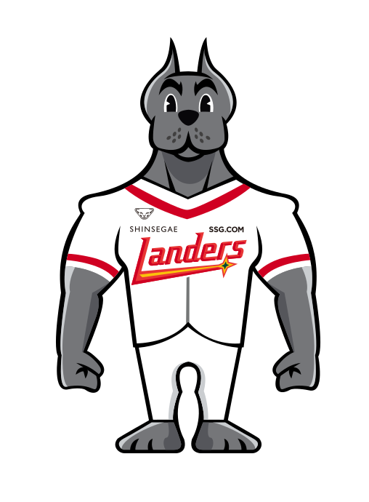
CONTENTS
프로젝트 개요
데이터 개요
탐색적 데이터 분석 (EDA)
전략 제안
Notes:
프로젝트 개요
프로젝트 제목
분석 목적 및 배경 (왜 이 분석을 했는가?)
주요 질문 or 가설 (분석을 통해 알고자 했던 것)
데이터 개요
데이터 출처 (예 : 유튜브 채널 API, 수집 방식 등)
데이터 구성 (변수 개요, 샘플 수 등)
전처리 사항 요약 (결측치 처리, 필터링 등)
탐색적 데이터 분석 (EDA)
변수별 분포 분석 (조회수, 좋아요수 등 시각화)
변수 간 관계 분석 (예 : 조회수 vs 좋아요수 산점도 등)
피벗 테이블을 통한 그룹 비교 (예 : 업로드 요일별 평균 조회수)
핵심 시각화 결과 요약
Tip : 시각화 자료 많이 넣기. 그래프를 간결하게 보여주고, 인사이트 중심으로 설명
핵심 인사이트 도출
데이터에서 발견된 주요 패턴, 트렌드, 상관관계
가설 검증 결과 요약 (있다면)
"무엇이 의미 있었나?"를 중심으로 요약
결론 및 다음 단계
프로젝트 요약
제한 사항 (데이터 부족, 모델 한계 등)
다음 분석 방향 or 추가 개선 아이디어
부록
참고 자료
추가 그래프, 피벗표, 코딩 내용 등

Slide 3
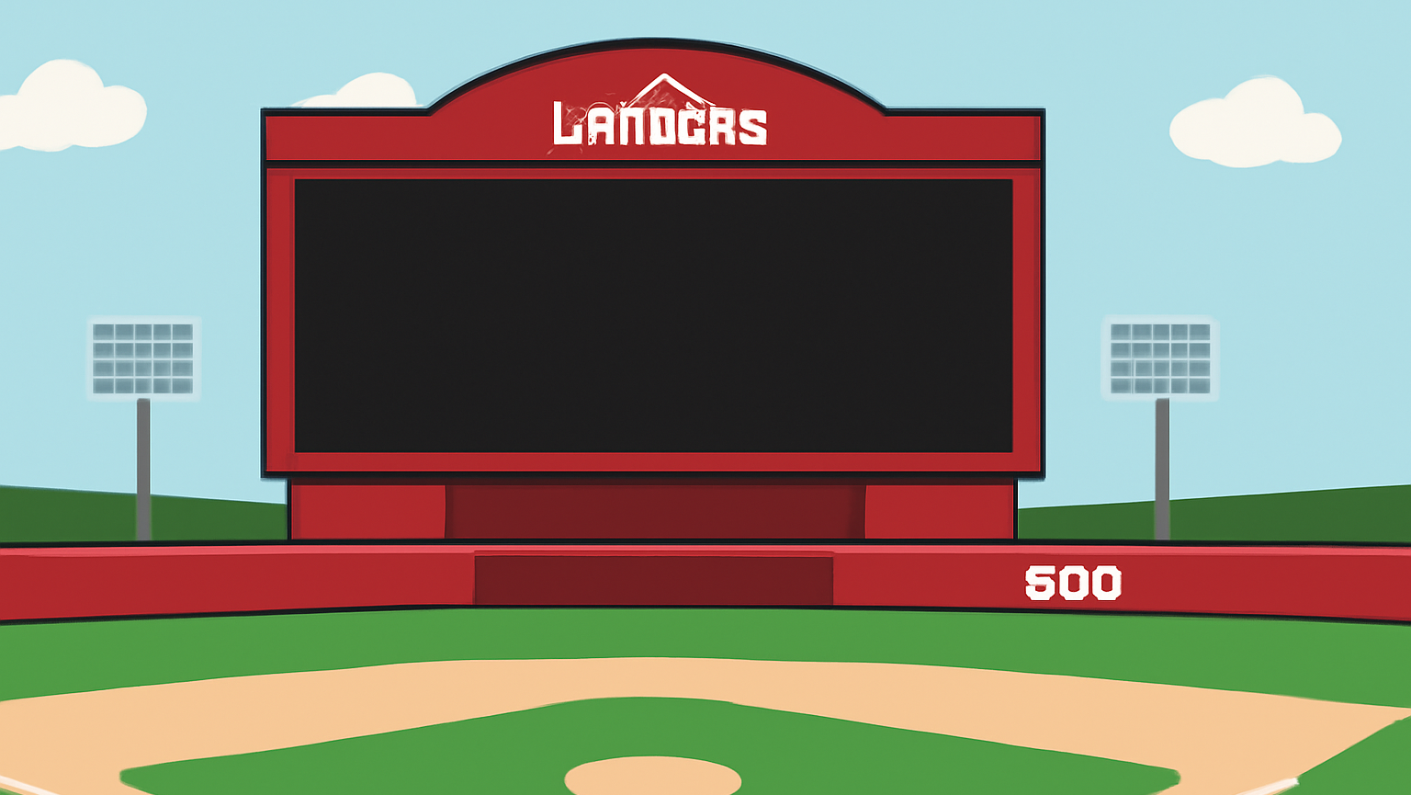

프로젝트 개요
Notes:
프로젝트 개요
프로젝트 제목
분석 목적 및 배경 (왜 이 분석을 했는가?)
주요 질문 or 가설 (분석을 통해 알고자 했던 것)
데이터 개요
데이터 출처 (예 : 유튜브 채널 API, 수집 방식 등)
데이터 구성 (변수 개요, 샘플 수 등)
전처리 사항 요약 (결측치 처리, 필터링 등)
탐색적 데이터 분석 (EDA)
변수별 분포 분석 (조회수, 좋아요수 등 시각화)
변수 간 관계 분석 (예 : 조회수 vs 좋아요수 산점도 등)
피벗 테이블을 통한 그룹 비교 (예 : 업로드 요일별 평균 조회수)
핵심 시각화 결과 요약
Tip : 시각화 자료 많이 넣기. 그래프를 간결하게 보여주고, 인사이트 중심으로 설명
핵심 인사이트 도출
데이터에서 발견된 주요 패턴, 트렌드, 상관관계
가설 검증 결과 요약 (있다면)
"무엇이 의미 있었나?"를 중심으로 요약
결론 및 다음 단계
프로젝트 요약
제한 사항 (데이터 부족, 모델 한계 등)
다음 분석 방향 or 추가 개선 아이디어
부록
참고 자료
추가 그래프, 피벗표, 코딩 내용 등

Slide 4
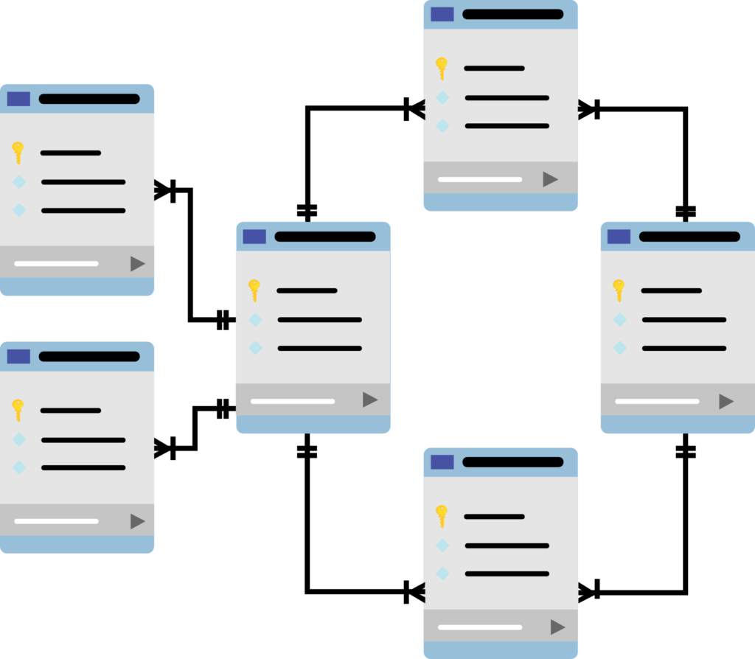


1. 프로젝트 개요
SSG Landers 유튜브 채널 분석
현재 성과
평가
API를 활용한
데이터 수집
운영
방안 컨설팅
SSG Landers
유튜브 채널
데이터 가공
및 분석
SSG Landers 유튜브
채널 운영진

Slide 5

1. 프로젝트 개요
현재 채널 성과는 어떤 추세인가?
성과 좋은 영상들은 무엇이고 어떤 주제인가?
시청자들은 어떤 주제 및 내용을 주로 언급하며 관심을 갖는가?

Slide 6
2. 데이터 개요
Notes:
프로젝트 개요
프로젝트 제목
분석 목적 및 배경 (왜 이 분석을 했는가?)
주요 질문 or 가설 (분석을 통해 알고자 했던 것)
데이터 개요
데이터 출처 (예 : 유튜브 채널 API, 수집 방식 등)
데이터 구성 (변수 개요, 샘플 수 등)
전처리 사항 요약 (결측치 처리, 필터링 등)
탐색적 데이터 분석 (EDA)
변수별 분포 분석 (조회수, 좋아요수 등 시각화)
변수 간 관계 분석 (예 : 조회수 vs 좋아요수 산점도 등)
피벗 테이블을 통한 그룹 비교 (예 : 업로드 요일별 평균 조회수)
핵심 시각화 결과 요약
Tip : 시각화 자료 많이 넣기. 그래프를 간결하게 보여주고, 인사이트 중심으로 설명
핵심 인사이트 도출
데이터에서 발견된 주요 패턴, 트렌드, 상관관계
가설 검증 결과 요약 (있다면)
"무엇이 의미 있었나?"를 중심으로 요약
결론 및 다음 단계
프로젝트 요약
제한 사항 (데이터 부족, 모델 한계 등)
다음 분석 방향 or 추가 개선 아이디어
부록
참고 자료
추가 그래프, 피벗표, 코딩 내용 등

Slide 7

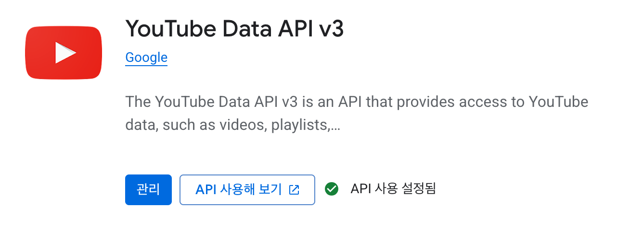
2. 데이터 개요
데이터 수집 : API를 활용한 수집
영상 데이터
영상ID, 영상 제목,
업로드 날짜 및 시간, 조회수,
좋아요 수, 댓글 수, 영상 길이, 영상 설명, 태그, 카테고리ID, 차원, 선명도
댓글 데이터
🚨 특이사항 🚨
API를 활용하여 2025년 5월 9일 오후 4시에
5월 8일 이전의 영상들에 대한 데이터를 수집함.
따라서 분석도 수집된 데이터 기준으로 이루어짐
영상ID, 댓글ID, 댓글 작성자
댓글 내용, 댓글 좋아요 수,
댓글 업로드 날짜 및 시간

Slide 8
2. 데이터 개요
데이터 전처리 - (1) 영상 데이터
description
video_id
id
publish_date
title
like_rate
publish_am_pm
tags
published_at
comment_rate
publish_time
category_id
view_count
publish_year
publish_day
like_count
publish_time_label
dimension
comment_count
duration_seconds
definition
duration
duration_label
수집 데이터
변수 생성
불필요데이터로 제외
수집 데이터

Slide 9
2. 데이터 개요
데이터 전처리 - (1) 영상 데이터
# 조회수, 좋아요수, 댓글수 각각 오름차순으로
정렬하여 Top5, Bootom5 데이터 생성
변수명 | 변수설명 | 변수명 | 변수설명 | 변수명 | 변수설명
video_id | 유튜브 업로드 시 부여받는 영상 id | duration | 영상 길이 (형식 : %h%m%s) | publish_time | 업로드 시간
title | 영상 제목 | id | 영상 고유번호 부여 | publish_day | 업로드 요일
published_at | 영상 업로드 날짜 및 시간 | like_rate | 조회수 대비 좋아요수 비율 | publish_time_label | 업로드 시간대
view_count | 조회수 | comment_rate | 조회수 대비 댓글수 비율 | publish_am_pm | 업로드 오전/오후
like_count | 좋아요 수 | publish_year | 업로드 연도 | duration_seconds | 영상길이 (형식 : %s)
comment_count | 댓글수 | publish_date | 업로드 날짜 | duration_label | 영상길이 라벨링

Slide 10
2. 데이터 개요
데이터 전처리 - (2) 댓글 데이터
video_id
comment_label
comment_id
id
수집된 댓글에서
html코드,
반복 자음/모음,
불필요한 조사 등의 품사 등 제외
+ 오타 교정
author
title
text
published_at_video
like_count
view_count
published_at
comment_video_publish
수집 데이터
변수 생성
'영상 데이터'와 취합

Slide 11
2. 데이터 개요
데이터 전처리 - (2) 댓글 데이터
변수명 | 변수설명 | 변수명 | 변수설명
video_id | 유튜브 업로드 시 부여받는 영상 id | comment_label | 댓글 고유번호 부여
comment_id | 댓글 업로드 시 부여받는 댓글 id | id | 영상 고유번호 부여
author | 댓글 작성자 | title | 영상 제목
text | 댓글 내용 | published_at_video | 영상 업로드 날짜 및 시간
like_count | 댓글 좋아요 수 | view_count | 영상 조회수
published_at | 댓글 입력 날짜 및 시간 | comment_video_publish | 영상 업로드 이후 댓글 달리기까지 걸린 시간

Slide 12
3. 탐색적 데이터 분석 (EDA)
Notes:
프로젝트 개요
프로젝트 제목
분석 목적 및 배경 (왜 이 분석을 했는가?)
주요 질문 or 가설 (분석을 통해 알고자 했던 것)
데이터 개요
데이터 출처 (예 : 유튜브 채널 API, 수집 방식 등)
데이터 구성 (변수 개요, 샘플 수 등)
전처리 사항 요약 (결측치 처리, 필터링 등)
탐색적 데이터 분석 (EDA)
변수별 분포 분석 (조회수, 좋아요수 등 시각화)
변수 간 관계 분석 (예 : 조회수 vs 좋아요수 산점도 등)
피벗 테이블을 통한 그룹 비교 (예 : 업로드 요일별 평균 조회수)
핵심 시각화 결과 요약
Tip : 시각화 자료 많이 넣기. 그래프를 간결하게 보여주고, 인사이트 중심으로 설명
핵심 인사이트 도출
데이터에서 발견된 주요 패턴, 트렌드, 상관관계
가설 검증 결과 요약 (있다면)
"무엇이 의미 있었나?"를 중심으로 요약
결론 및 다음 단계
프로젝트 요약
제한 사항 (데이터 부족, 모델 한계 등)
다음 분석 방향 or 추가 개선 아이디어
부록
참고 자료
추가 그래프, 피벗표, 코딩 내용 등

Slide 13
3. 탐색적 데이터 분석 (EDA)
SSG Landers 유튜브 채널 평균 성과
 | SSG Landers | Top 5 | Bottom 5
조회수 | 45,525 | 757,597 | 1,801
좋아요 수 | 1,245 | 9,368 | 54
댓글 수 | 111 | 520 | 12
좋아요 비율 | 0.033 | 0.012 | 0.029
댓글 비율 | 0.003 | 0.001 | 0.006

Slide 14
3. 탐색적 데이터 분석 (EDA)
SSG Landers 유튜브 채널 평균 성과
콘텐츠 길이가 짧을수록
반응률도 좋고 분포도 많음
➡️ 주력 포맷
밀도는 낮지만 일부 컨텐츠에서 높은 반응률
➡️ 콘텐츠 질에 따른 반응
➡️ 팬심 기반 콘텐츠 해석 가능

Slide 15
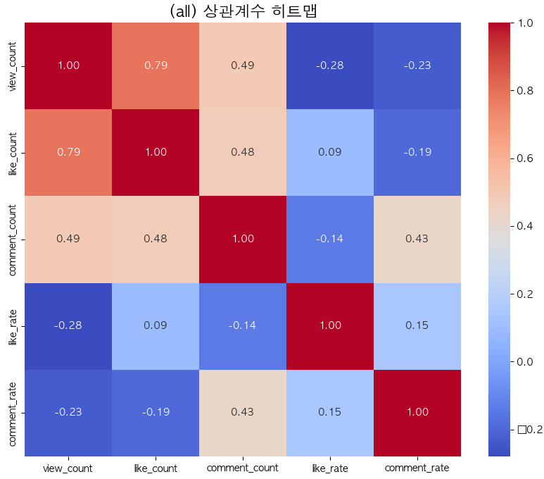
3. 탐색적 데이터 분석 (EDA)
SSG Landers 유튜브 채널 성과들의 상관관계
 | 조회수 | 좋아요수 | 댓글수 | 좋아요 비율 | 댓글 비율
조회수 | 1 | 0.789283 | 0.492696 | -0.27963 | -0.23249
좋아요수 | 0.789283 | 1 | 0.480933 | 0.094008 | -0.19367
댓글수 | 0.492696 | 0.480933 | 1 | -0.14341 | 0.429771
좋아요 비율 | -0.27963 | 0.094008 | -0.14341 | 1 | 0.146921
댓글 비율 | -0.23249 | -0.19367 | 0.429771 | 0.146921 | 1

Slide 16
3. 탐색적 데이터 분석 (EDA)
SSG Landers 성과 좋은 영상 - 조회수 기준
1
때린 사람, 맞은 사람, 놀란 사람,,,
6월 26일 NC전 김강민 홈런 비하인드
2
홈런성 타구를 건져내는 에레디아🫨
3
야구선수랑 눈싸움해도 되는 이유
4
🚣추신수-꼰맥-최정 치트키 총출동🚣
비하인드 맛집 SSG! 대구 훈련
5
작전명 김강민. 시리즈 판도를 바꾸다
| KS 5차전 9회말 끝내기 홈런

Slide 17
3. 탐색적 데이터 분석 (EDA)
SSG Landers 성과 좋은 영상 - 조회수 기준
1
때린 사람, 맞은 사람, 놀란 사람,,,
6월 26일 NC전 김강민 홈런 비하인드
2
홈런성 타구를 건져내는 에레디아🫨
3
야구선수랑 눈싸움해도 되는 이유
4
🚣추신수-꼰맥-최정 치트키 총출동🚣
비하인드 맛집 SSG! 대구 훈련
5
작전명 김강민. 시리즈 판도를 바꾸다
| KS 5차전 9회말 끝내기 홈런

Slide 18
3. 탐색적 데이터 분석 (EDA)
SSG Landers 성과 안좋은 영상 - 조회수 기준
1
[응원 LIVE_힐링이 필요해] SK와이번스 vs KIA타이거즈 2연전 (8월 27일)
2
정해인 박새로이 그리고 정영석 응원단장님♥
3
더 재미있고 더 새로운 응원단 유튜브 라이브로 함께 응원해요
4
돌덩이 곽수산 아나운서를 웃게 한 사진의 정체는..?
9.12-13 응원단 유튜브 라이브 몰아보기 | SK와이번스
5
[2017 KBO 정규리그] 백투백투백으로 역전! 최정! 로맥!! 김동엽!!! (06.04)

Slide 19
3. 탐색적 데이터 분석 (EDA)
SSG Landers 성과 안좋은 영상 - 조회수 기준
1
[응원 LIVE_힐링이 필요해] SK와이번스 vs KIA타이거즈 2연전 (8월 27일)
2
정해인 박새로이 그리고 정영석 응원단장님♥
3
더 재미있고 더 새로운 응원단 유튜브 라이브로 함께 응원해요
4
돌덩이 곽수산 아나운서를 웃게 한 사진의 정체는..?
9.12-13 응원단 유튜브 라이브 몰아보기 | SK와이번스
5
[2017 KBO 정규리그] 백투백투백으로 역전! 최정! 로맥!! 김동엽!!! (06.04)

Slide 20
3. 탐색적 데이터 분석 (EDA)
SSG Landers 유튜브 채널의 성장
 | 영상 개수 | 조회수 | 좋아요 수 | 댓글 수 | 좋아요 비율 | 댓글 비율
2020 | 385 | 22,247.0 | 406.6 | 61.9 | 0.02 | 0.004
2021 | 379 | 43,136.2 | 791.5 | 105.5 | 0.03 | 0.004
2022 | 359 | 70,193.1 | 1,724.1 | 152.8 | 0.03 | 0.003
2023 | 259 | 44,464.7 | 1,265.7 | 133.2 | 0.03 | 0.004
2024 | 779 | 47,145.2 | 1,566.4 | 102.4 | 0.04 | 0.003
2025 | 217 | 45,638.1 | 1,553.4 | 147.7 | 0.04 | 0.003

Slide 21
3. 탐색적 데이터 분석 (EDA)
SSG Landers 유튜브 채널의 성장
좋아요 수의 증가 및 안정된 추세는,
콘텐츠 품질 향상과 우승 이후 확보된
팬층의 정착이 복합적으로 작용한
결과로 해석
SSG 랜더스의 창단 첫 우승이라는
결과가 조회수 상승에 유의미한
영향을 미친 것으로 해석

Slide 22
3. 탐색적 데이터 분석 (EDA)
SSG Landers 유튜브 업로드 시간대 분석
 | 조회수 |  | 좋아요수 |  | 댓글수
 | 오전 | 오후 | 오전 | 오후 | 오전 | 오후
월요일 | 43,283.0 | 61,548.2 | 1,164.6 | 1,268.7 | 106.2 | 145.3
화요일 | 50,095.5 | 37,469.5 | 1,283.8 | 1,328.1 | 127.1 | 117.4
수요일 | 51,548.7 | 38,530.5 | 1,327.9 | 1,367.1 | 107.5 | 123.2
목요일 | 47,271.7 | 45,523.4 | 1,159.1 | 1,408.6 | 96.8 | 134.4
금요일 | 47,226.8 | 46,240.1 | 1,135.9 | 1,237.7 | 92.6 | 129.2
토요일 | 44,047.9 | 37,937.0 | 1,243.5 | 1,302.6 | 99.7 | 126.0
일요일 | 42,593.2 | 51,539.2 | 1,194.9 | 1,249.5 | 101.9 | 113.8

Slide 23
3. 탐색적 데이터 분석 (EDA)
SSG Landers 유튜브 업로드 시간대 분석
월요일 오후 시간대, 주간 최고 조회수 기록
야구 경기가 없는 월요일 특성과 연결하면, 팬들이 컨텐츠를 통해 경기 공백을 대체하려는 니즈가 반영된 것으로 해석 가능
➡️ 월요일 오후 업로드는 컨텐츠 소비 타이밍으로 전략적 가치가 높음
오전 업로드의 평균적 성과 우위
야구 컨텐츠의 습관적 소비 패턴과 연결될 수 있으며, 출근 전/오전 여유 시간 활용 가능성을 시사함
➡️ 일반적으로는 오전 업로드가 더 안정적인 성과를 내는 시간대임
일요일 오후, '주간 회고 소비 패턴' 반영
주간의 마지막 날, 팬들이 한 주를 돌아보거나 하이라이트를 소비하려는 심리와 맞물린 결과로 보임
➡️ 하이라이트 컨텐츠, 주간 요약형 컨텐츠는 일요일 오후 업로드가 적절

Slide 24
3. 탐색적 데이터 분석 (EDA)
SSG Landers 유튜브 업로드 세부 시간대 분석
평균 조회수
 | 심야 | 아침 이른시간 | 아침 | 점심 | 오후 | 저녁 | 밤
월요일 | 29,610.3 | 43,542.8 | 59,899.6 | 43,802.3 | 205,206.1 | 32,676.0 | 25,349.0
화요일 | 51,160.4 | 40,802.6 | 58,713.8 | 34,442.3 | 42,429.6 | 70,145.5 | 11,491.5
수요일 | 46,604.2 | 52,234.2 | 56,650.2 | 38,717.2 | 40,124.0 | 33,122.0 | 26,216.3
목요일 | 49,264.7 | 41,807.8 | 50,504.5 | 46,360.4 | 42,178.5 | 83,898.0 | 34,243.5
금요일 | 53,718.9 | 32,700.8 | 54,889.0 | 45,585.1 | 48,734.2 | 50,781.3 | 35,266.7
토요일 | 43,228.5 | 45,904.6 | 43,748.6 | 37,348.6 | 41,612.0 | 12,537.0
일요일 | 39,743.5 | 36,506.2 | 48,923.8 | 52,831.7 | 61,543.4 | 28,796.0 | 4,848.3

Slide 25
3. 탐색적 데이터 분석 (EDA)
SSG Landers 유튜브 업로드 세부 시간대 분석
월요일 오후, 전체 주간 중 가장 강력한 업로드 타이밍
일요일 밤은 최저 조회수, 피해야 할 시간대
해당 시간대는 야구 경기가 없고, 주말 경기 결과에 대한 컨텐츠 수요가
집중되는 시점으로 해석 가능
➡️ 주간 하이라이트 요약/분석 컨텐츠를 집중 배치할 최적 시간대
다음 날 출근/등교 대비로 인해 컨텐츠 소비가 급감하는 시점으로 해석 가능
➡️ 일요일 밤 업로드는 지양, 최소한 비중도 낮게 유지
오후 시간대는 전체적으로 안정적이고 높은 성과
심야, 이른 아침 시간대는 요일 따라 성과 차이 존재
대부분 요일에서 오후 시간대가 상위권 조회수를 기록함
특히 수요일 ~ 금요일 오후는 안정적인 조회 기반 획보 가능
➡️ 오후 업로드는 전반적으로 '무난하고 안정적인 선택'으로 평가됨
금요일 심야 및 화/목 심야 : 비교적 강세
이른 아침(6~9시)의 경우 수요일이 52,234.2로 이례적으로 높음
➡️ 야간/새벽 소비층이 있는 요일을 고려한 실험적 업로드 가능

Slide 26
3. 탐색적 데이터 분석 (EDA)
SSG Landers 유튜브 업로드 영상길이 분석
 | 영상 개수 | 조회수 | 좋아요 수 | 댓글 수 | 좋아요 비율 | 댓글 비율
1분 이하 | 602 | 43,128.1 | 1,637.3 | 53.9 | 0.05 | 0.002
1분 초과 3분 이하 | 186 | 31,998.1 | 961.5 | 115.6 | 0.04 | 0.004
3분 초과 5분 이하 | 277 | 33,125.2 | 855.6 | 100.6 | 0.03 | 0.004
5분 초과 10분 이하 | 557 | 48,384.8 | 1,114.4 | 129.7 | 0.03 | 0.004
10분 초과 15분 이하 | 385 | 55,307.7 | 1,373.4 | 167.6 | 0.03 | 0.004
15분 초과 30분 이하 | 232 | 67,156.3 | 1468.7 | 166.4 | 0.02 | 0.003
30분 초과 1시간 이하 | 57 | 32576.8 | 741.4 | 89.5 | 0.02 | 0.004
1시간 초과 | 82 | 18,141.0 | 325.2 | 33.4 | 0.02 | 0.002

Slide 27
3. 탐색적 데이터 분석 (EDA)
SSG Landers 유튜브 업로드 영상길이 분석

Slide 28
3. 탐색적 데이터 분석 (EDA)
SSG Landers 유튜브 업로드 세부 시간대 분석
조회수
최고 조회수 : 15분 초과 ~ 30분 이하 (67,156.4회)
최저 조회수 : 1시간 초과 (18,141.0회)
➡️ 15~30분 영상이 유의미한 집중도를 보이며, 정보량과 몰입 시간 확보 측면에서 팬들의 수요가 높다고 볼 수 있음
➡️ 반면, 1시간이 넘는 콘텐츠는 집중도 이탈과 피로도가 높은 구간으로, 시청률 감소가 뚜렷함
➡️ 전략적 영상 기획 시 15~30분 범위 안에서 집중도 높은 기획을 권장함
좋아요수
좋아요 최상위 : 15~30분, 10~15분, 1분 이하 순
특이점 : 1분 이하 영상은 조회수 대비 좋아요 수가 상당히 높음
➡️ 짧은 영상(1분 이하)은 소비가 빠르고 부담이 적어 좋아요를 누를 가능성이 높음 (바이럴 요소 강함)
➡️ 반면, 15~30분 영상은 몰입형 콘텐츠로, 좋아요 수 절대량은 높지만 비율은 낮음
댓글수
댓글 수가 가장 많은 구간 : 10~30분 (167.6, 166.4)
1분 이하 영상은 댓글 수 매우 낮음 (53.9)
➡️ 댓글은 콘텐츠에 대한 몰입도, 주제성, 감정 유발 요소와 관련이 깊음
➡️ 짧은 영상은 반응은 빠르지만 대화는 적음, 긴 영상은 주제를 중심으로 팬 간 상호작용을 유도

Slide 29
4. 전략 제안
종합 인사이트 - 연도별
연도 구간 | 인사이트
2020~2021 | 초기 구독자 기반 확장에 따른 점진적 성장
2022 | SSG 랜더스 우승으로 인한 단기 급등 (이벤트성 버프)
2023~2025 | 우승 없는 시기에도 조회수 및 반응 유지 or 증가 ➡️ 팬층의 정착 및 콘텐츠 품질 기반의 안정 성장 가능성 시사
✅ 일회성 이슈 없이 유지되는 성과 구조는 장기 콘텐츠 전략 수립에 긍정적
✅ 팬층 충성도 및 포맷 다양화가 채널 성장의 핵심 동력
✅ 향후 다시 우승 등 특수 이벤트가 발생할 경우, 폭발적 재도약 가능

Slide 30
4. 전략 제안
종합 인사이트 - 요일 X 시간대별
요일 | 심야 | 이른 아침 | 아침 | 점심 | 오후 | 저녁 | 밤
월요일 | 낮음 | 우수 | 매우 우수 | 우수 | ⭐️ 최고 성과 | 낮음 | 낮음
화요일 | 매우 우수 | 보통 | 매우 우수 | 낮음 | 보통 | 매우 우수 | 낮음
수요일 | 우수 | 매우 우수 | 매우 우수 | 보통 | 보통 | 낮음 | 낮음
목요일 | 우수 | 보통 | 우수 | 우수 | 보통 | 매우 우수 | 낮음
금요일 | 매우 우수 | 낮음 | 매우 우수 | 우수 | 우수 | 우수 | 보통
토요일 | 보통 | 우수 | 우수 | 보통 | 보통 | 낮음
일요일 | 보통 | 보통 | 우수 | 매우 우수 | 매우 우수 | 낮음 | 🚨 최저 성과

Slide 31
4. 전략 제안
종합 인사이트 - 콘텐츠 길이별
길이 구간 | 조회수 | 좋아요 수 | 댓글 수 | 좋아요 비율 | 댓글 비율
1분 이하 | 상위권 | 상위권 | 하위권 | 최상위권 | 하위권
1~3분 | 중하위권 | 중위권 | 중위권 | 중상위권 | 중상위권
3~5분 | 중위권 | 중하위권 | 중위권 | 중하위권 | 중상위권
5~10분 | 상위권 | 중상위권 | 상위권 | 중하위권 | 중상위권
10~15분 | 상위권 | 상위권 | 최상위권 | 중위권 | 중위권
15~30분 | 최상위권 | 최상위권 | 최상위권 | 하위권 | 중위권
30분~1시간 | 중위권 | 중하위권 | 중하위권 | 하위권 | 중상위권
1시간 초과 | 최하위권 | 최하위권 | 최하위권 | 하위권 | 하위권

Slide 32
4. 전략 제안
채널 성장을 위한 전략 제안
항목 | 전략 제안
콘텐츠 길이 | 팬 타겟 콘텐츠 : 10~30분 확산형 콘텐츠 : 1분 이하 쇼츠
업로드 타이밍 | 월요일 오후 : 하이라이트/리캡 중심 배치 화~금 오전 : 일상 콘텐츠 일요일 오후 : 요약 콘텐츠 배치
지양 대상 | 1시간 이상 : 이탈률 높음 일요일 밤 : 반응 최저
콘텐츠 방향성 | 짧은 콘텐츠 : 좋아요/조회수 유도 긴 콘텐츠 : 팬 몰입 및 커뮤니티 반응 강화

Slide 33
감사합니다
Thank you
SSG Landers 유튜브 채널 분석

